Slide 1
Kreativitet, programmering og læring i realfagene på ungdomstrinnet
Eirin S. Nordtømme, Flatåsen Skole
Espen S. Wangen, Charlottenlund Ungdomsskole
Tobias Frydenlund, Sverresborg Skole
Eirik Lyngvær, Flatåsen Skole
Željko Vučić, Sverresborg Skole
Berit Bungum, NTNU Skolelaboratoriet
Realfagkonferansen 2021

Slide 2
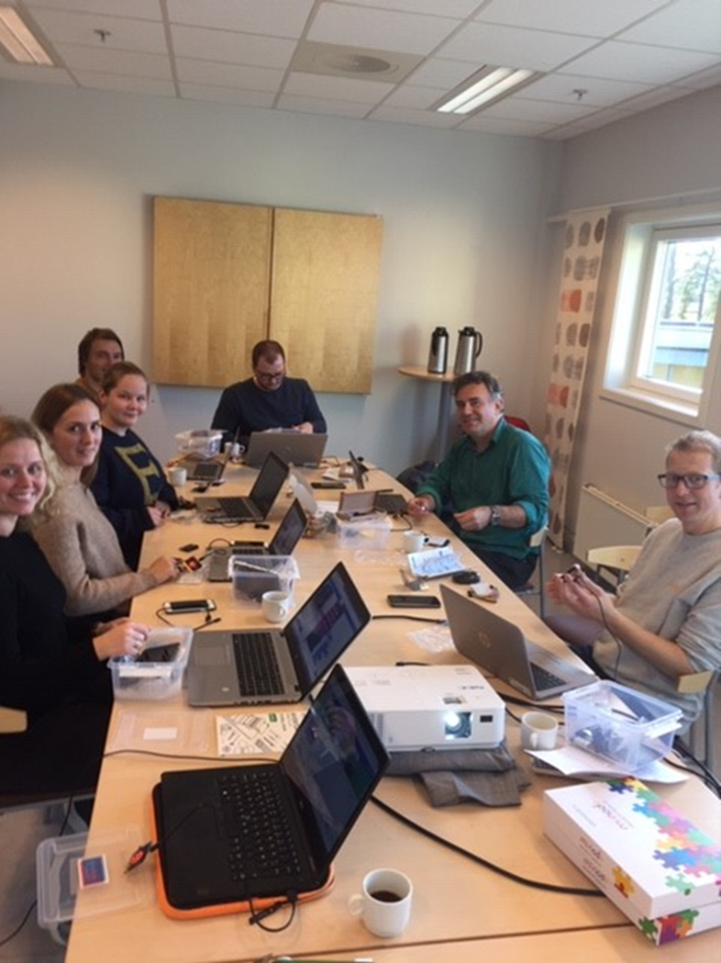
KreTek Kreativ teknologi og samskaping på ungdomstrinnet
Innovasjonsprosjekt i offentlig sektor 2019-2022, med støtte fra Norges Forskningsråd.
Utvikler undervisningsdesign som kombinerer programmering med kreativitet og faglig læring i matematikk og naturfag
Samarbeid mellom NTNU og Trondheim Kommune, med 8 pilotlærere fra 4 skoler i Trondheim

Slide 3
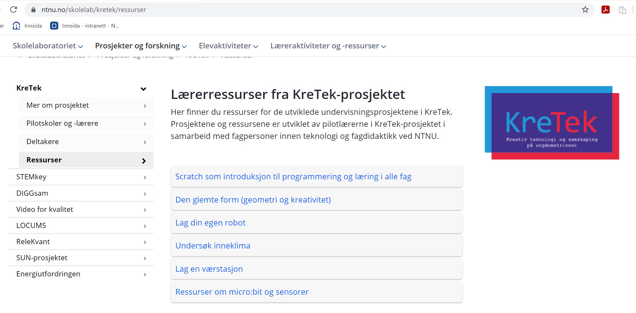
Undervisningsprosjekter og ressurser www.ntnu.no/skolelab/kretek/ressurser

Slide 4
Felles for de utviklede undervisningsprosjektene
Programmering kombinert med fysisk virkelighet, og faginnhold i matematikk og naturfag
Åpenhet for elevenes kreative og selvstendige løsninger:
Divergent tenkning («utenfor boksen»)
Konvergent tenkning (elevene lærer teknikker og prosedyrer som verktøy i en kreativ prosess)
Struktur som rammer inn elevenes kreative prosess
Relativt omfattende prosjekter med støtte i læreplanen

Slide 5
Vi presenterer:
«Den glemte form» (kreativitet i geometri)
Eirin Nordtømme og Espen S. Wangen
Lag en værstasjon
Tobias Frydenlund og Eirik Lyngvær
Lag din egen robot!
Željko Vučić
(Øvrige ressurser)

Slide 7
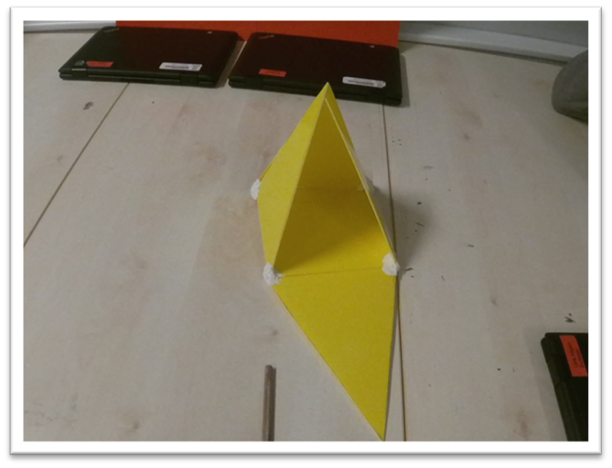
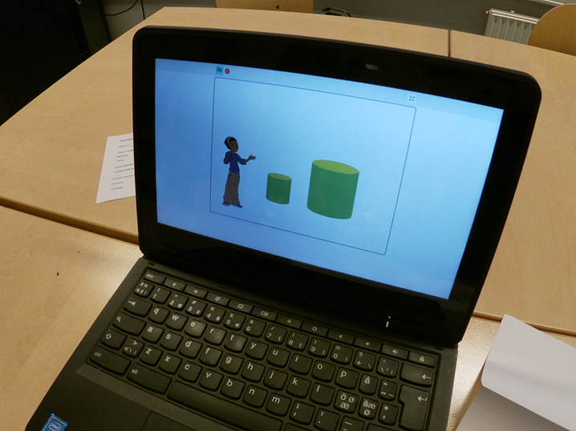
«Den glemte form»
Scenario:
Tenk deg at all kunnskap i geometri har gått tapt gjennom en verdensomspennende katastrofe! Elevene skal gjenskape den glemte kunnskapen gjennom å utvikle et fysisk eller digitalt produkt.

Slide 8
Kort
Avgrense oppgaven for elevene og skape variasjon i produkter i klassen:
Figurkort: pyramide, kule, sylinder, prisme, kjegle og kube.
Matematikkort: forhold, målestokk, funksjon, volum, overflate, likninger og pi.
Funksjonkort: underholdning, praktisk og estetisk.
Produktkravkort: 3D-modell, lyd, grafikk, video, tekstur, interaktivt og programmering.

Slide 9
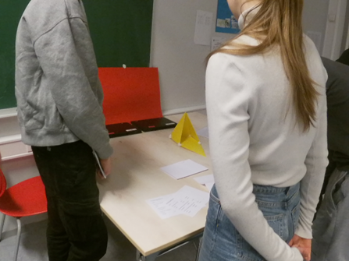
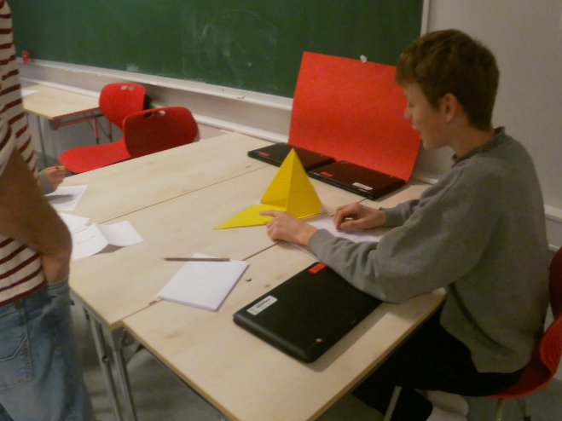
Utstilling

Slide 10
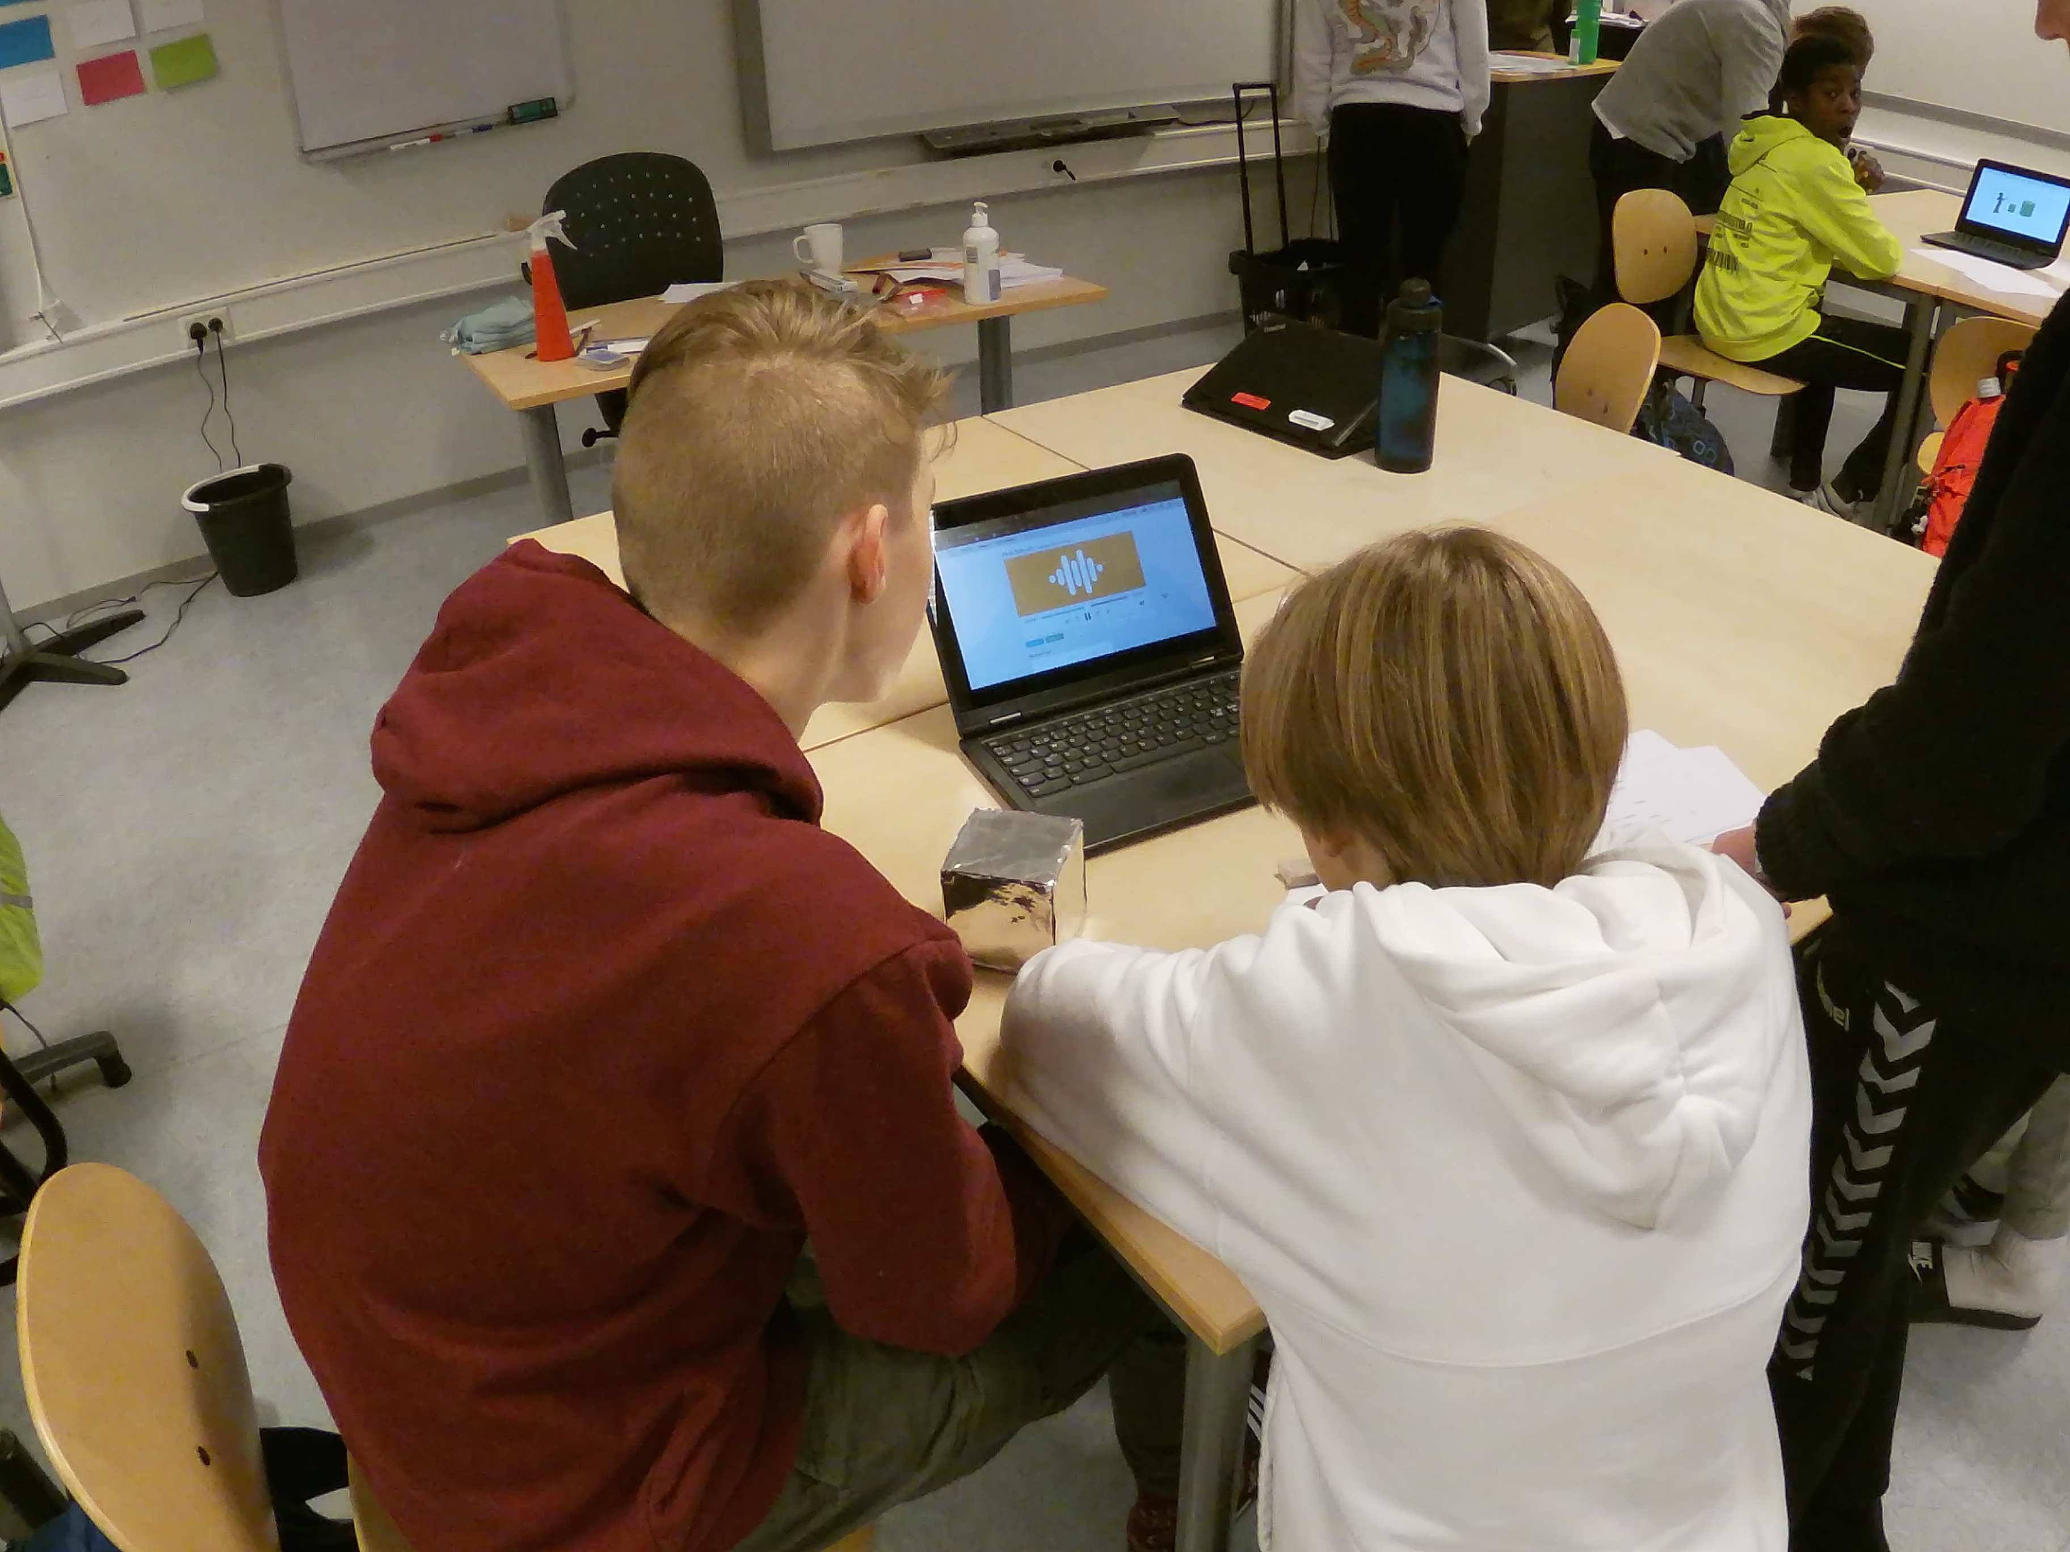
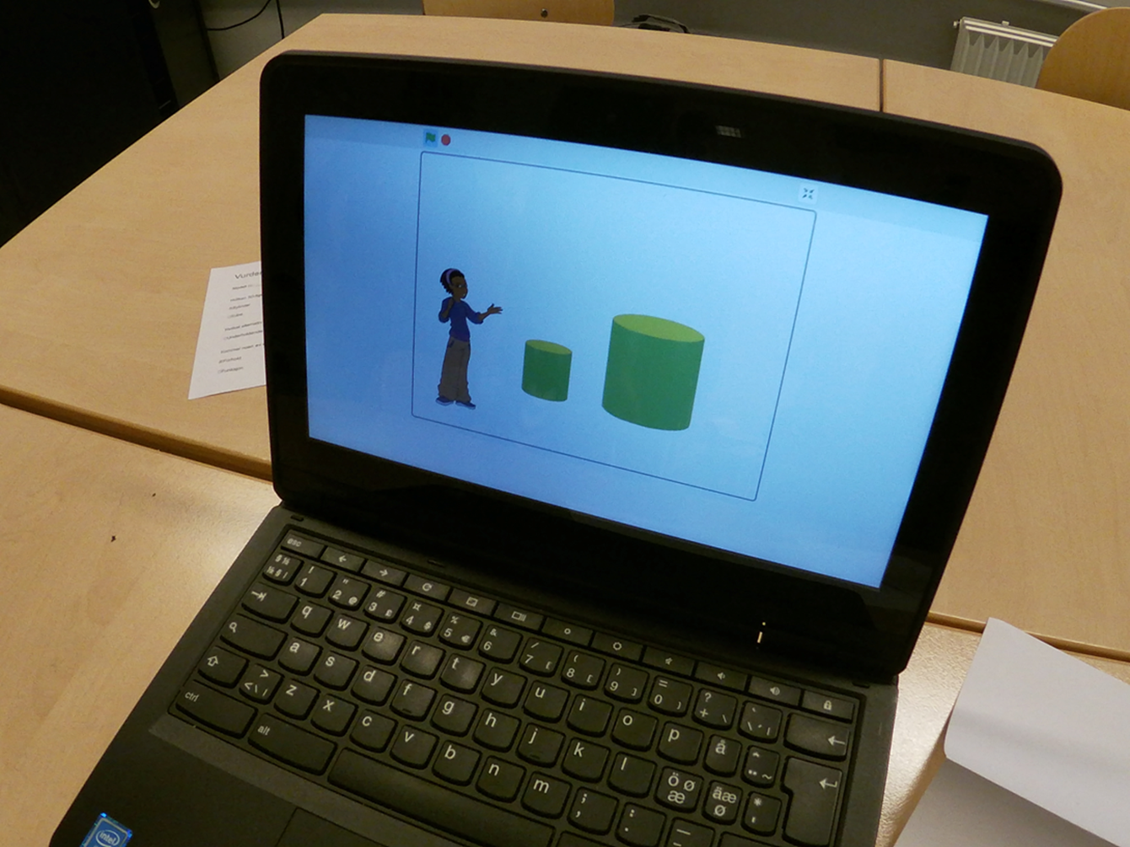
Eksempler på elevprodukter

Slide 11
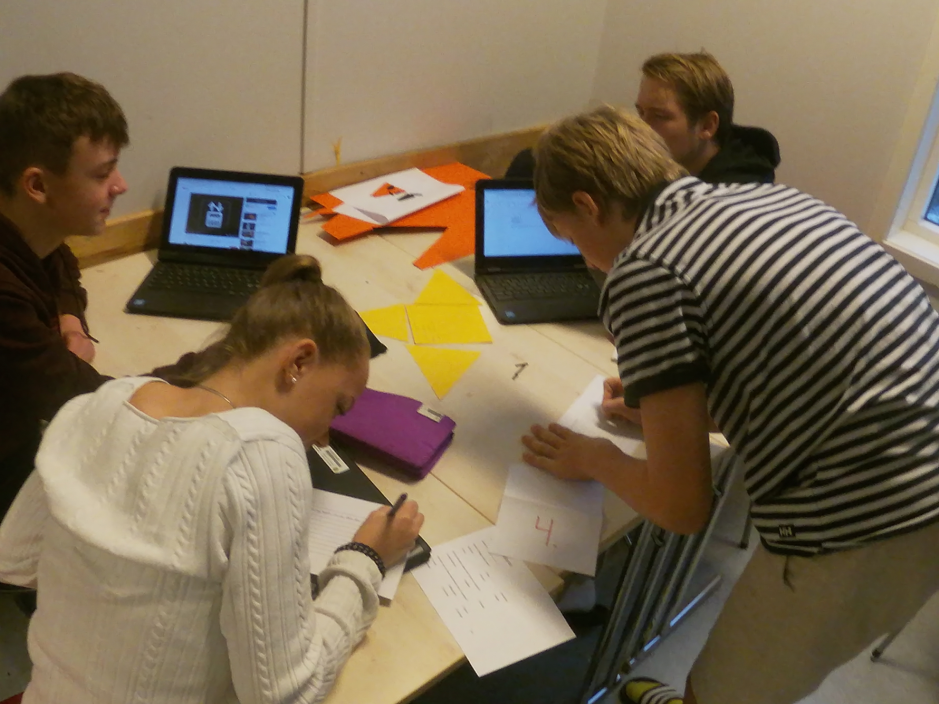
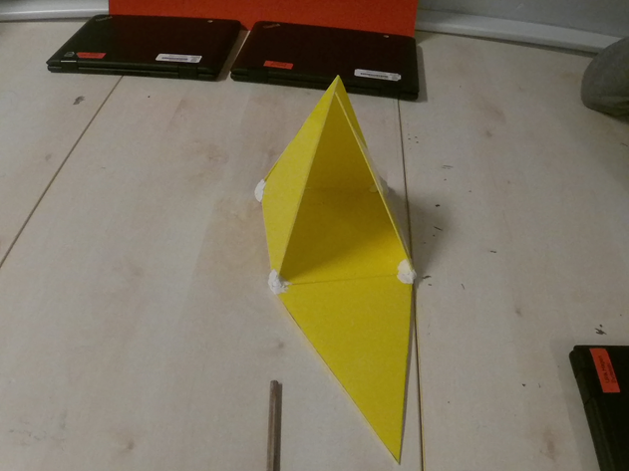

Slide 12
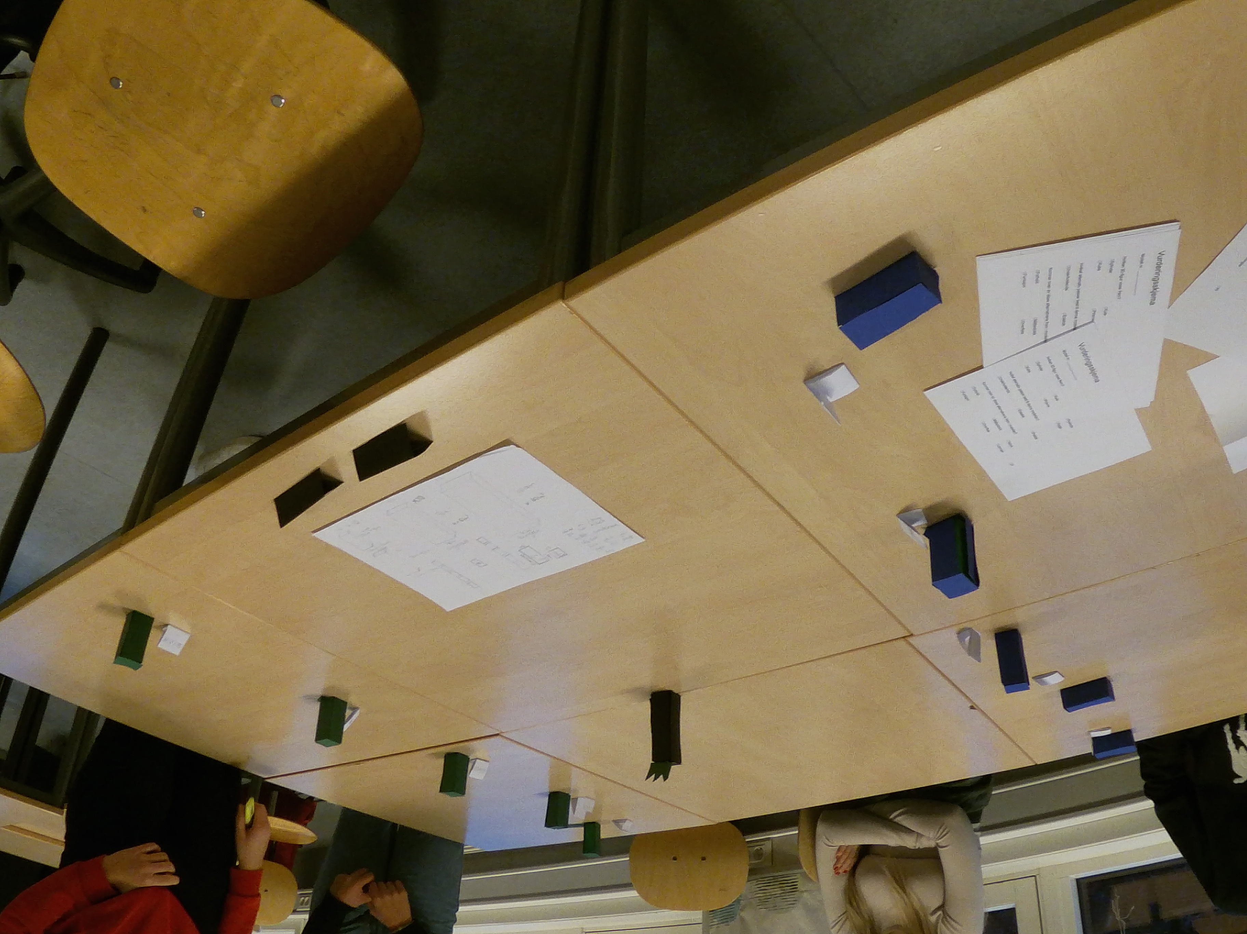

Slide 14
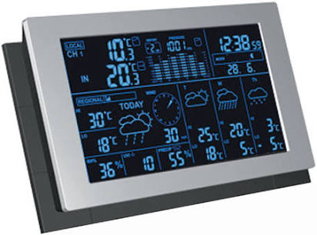
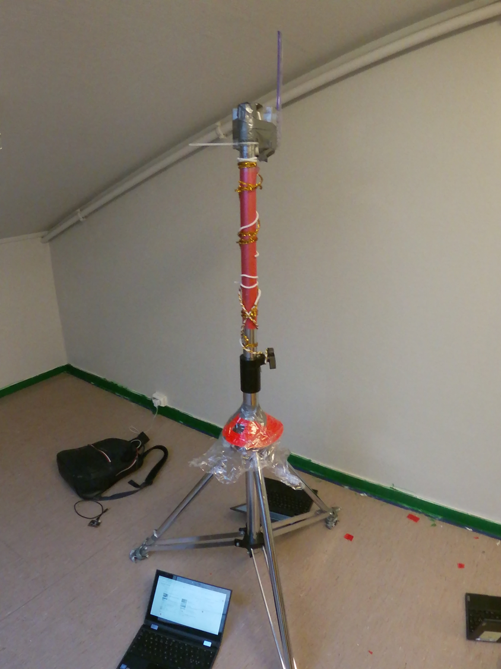
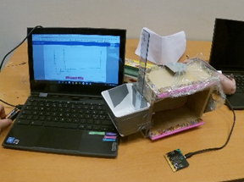
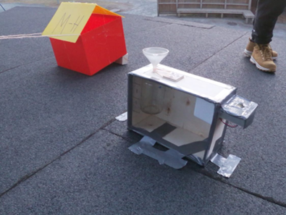
Lag en værstasjon!

Slide 15
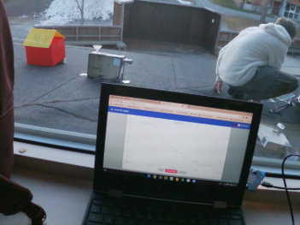
Krav
Værstasjonen skal inneholde sensor for temperatur og en nedbørsmåler
Værstasjonen skal sende værdata ved hjelp av micro:bit
Værstasjonen kan ikke stå lenger unna enn 2-3 meter fra pc med mottager
Micro:biten på stasjonen må beskyttes mot fuktighet

Slide 16
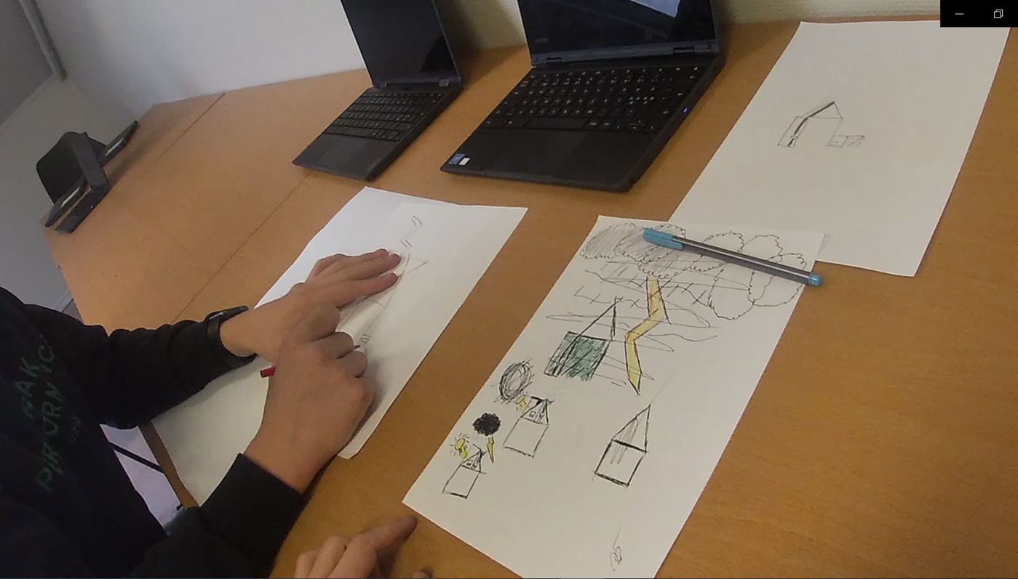
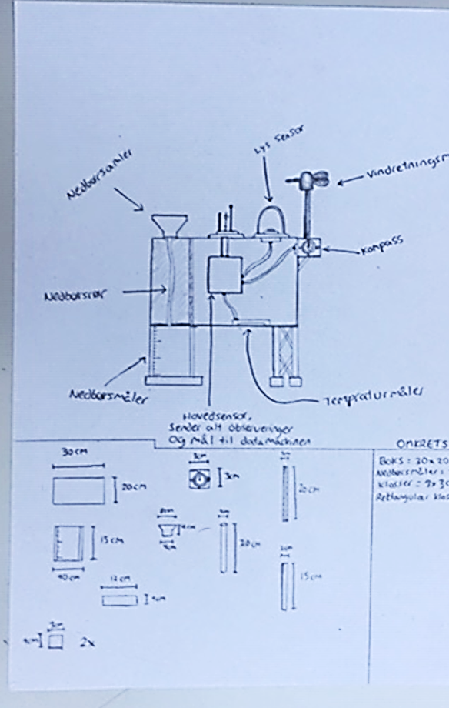
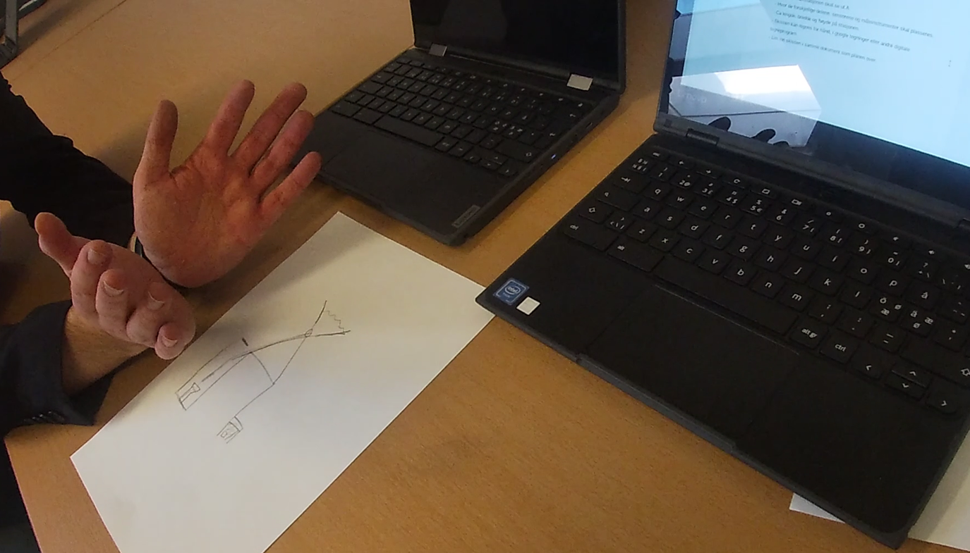
Planlegge værstasjonen

Slide 17
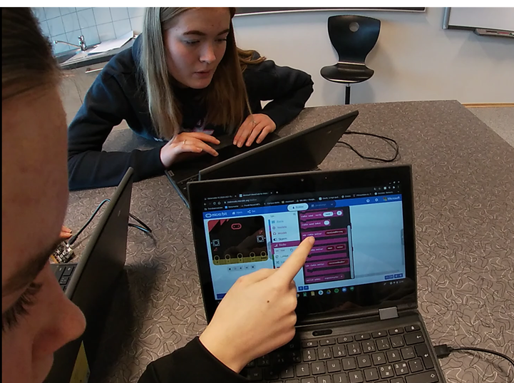
Elevene blir kjent med micro:bit som sender og mottager

Slide 18
Erfaringer med værstasjon
Varighet
Fra lærerstyrt til elevstyrt
Tverrfaglig
Vurdering
Motivasjon

Slide 19
Bearbeide dataene, matematikk
Fra læreplatematikk 9. trinn
Finne og diskutere sentralmål og spreiingsmål i reelle datasett

Slide 21
Lag din egen robot!

Slide 22
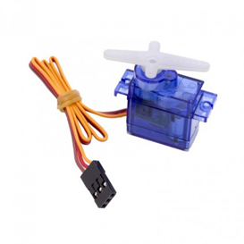
Micro:bit og servoer

Slide 23
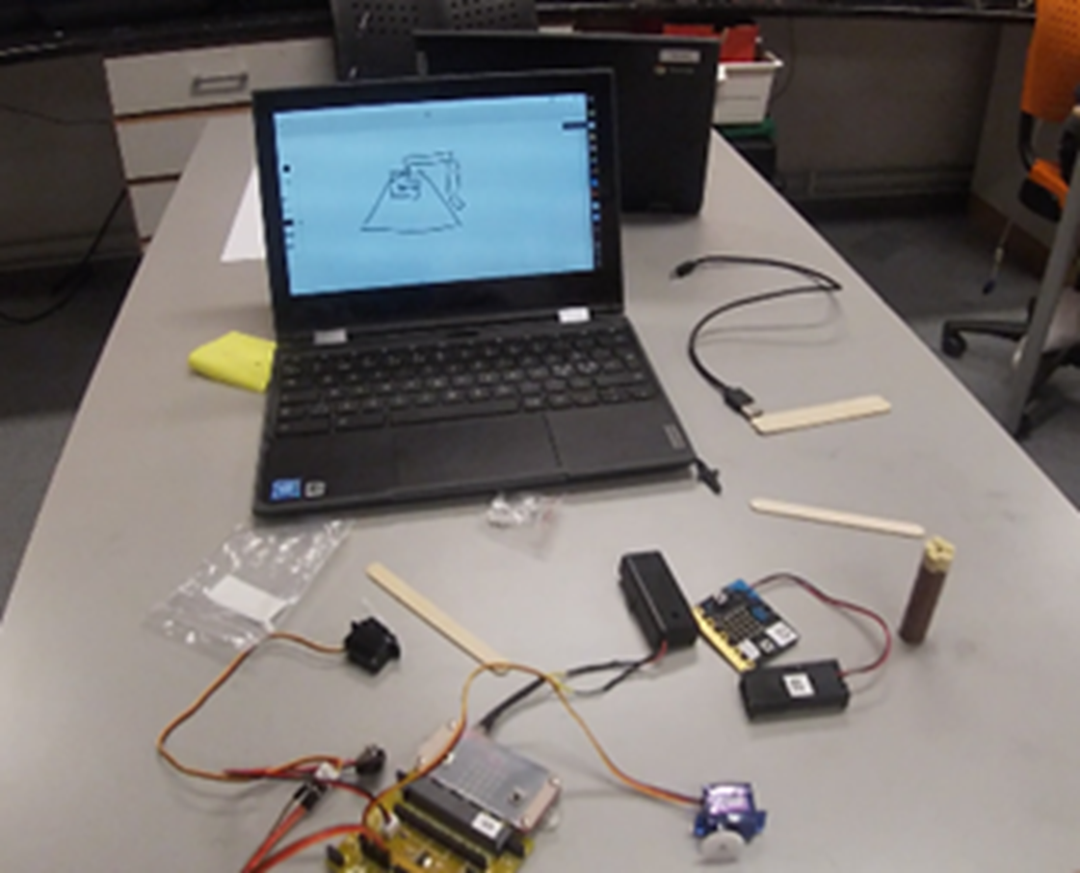
Planlegge roboten, utvikle ideer

Slide 24
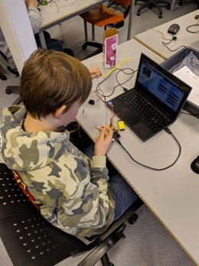
Programmere roboten med micro:bit

Slide 25
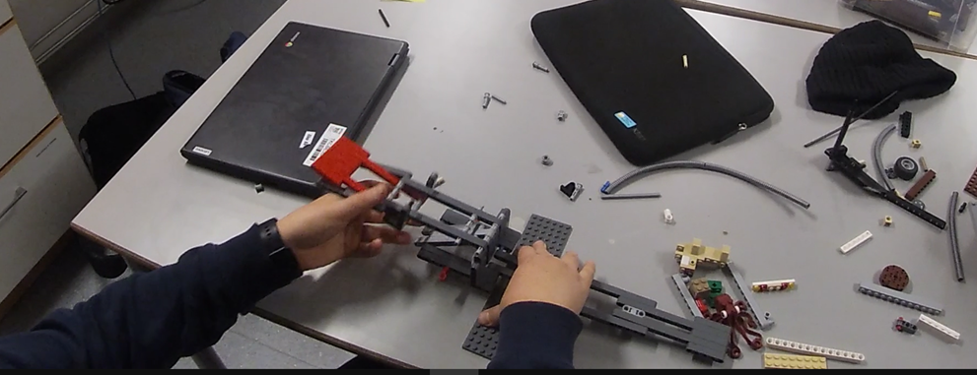
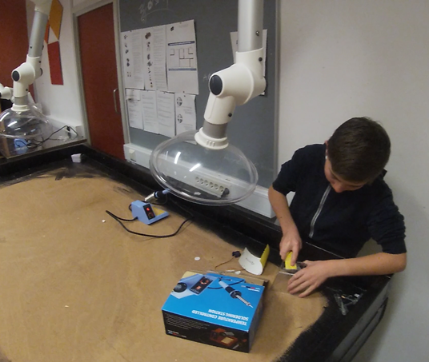
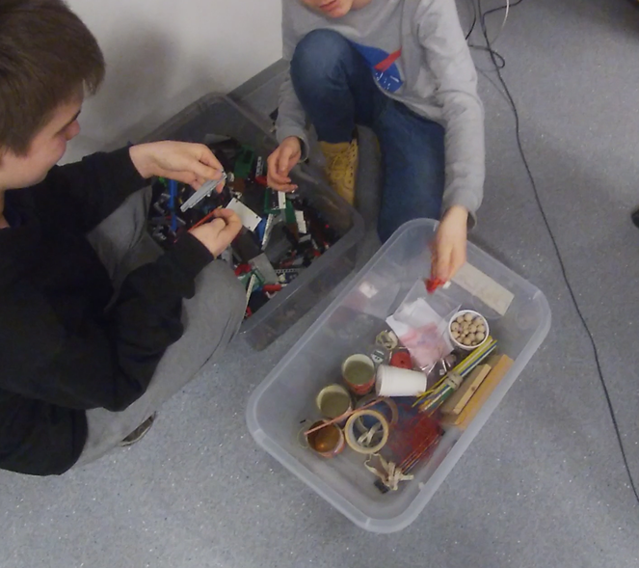
Et mangfold av materialer og teknikker!

Slide 26
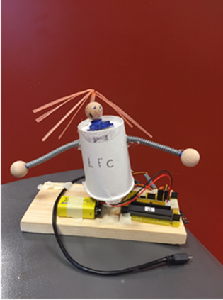
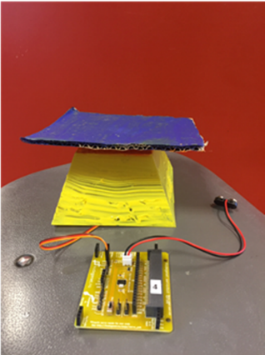
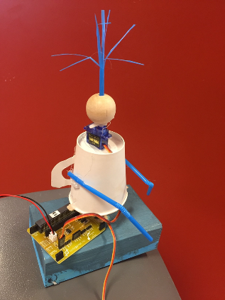
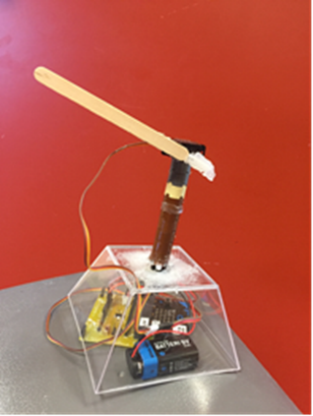
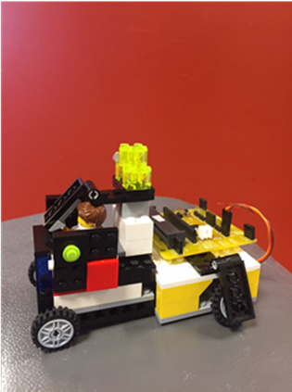
Eksempler på elevenes roboter

Slide 28
Øvrige tilgjengelige ressurser

Slide 29
Undersøk inneklima Lærerveiledning og elevhefte
Ressurser om micro:bit og sensorer
Bli kjent med sensorer. Lærerveiledning og elevark
Radiokommunikasjon og micro:bit
Programmere micro:bit: Oppgaveark til elevene
Ubitlogger: Program for trådløs overføring av data til pc
Scratch som introduksjon til programmering og læring i alle fag
La elevene lage animasjoner og spill som knytter fagstoff til programmering
Lær å bruke Scratch: Video tilgjengelig på nettsiden

Slide 30
www.ntnu.no/skolelab/kretek/ressurser

